Slide 1
顔色實驗

Slide 2
實驗指示
判斷上方的字的顔色與下方的字的意思是否吻合
Notes:
S1 onset

Slide 3
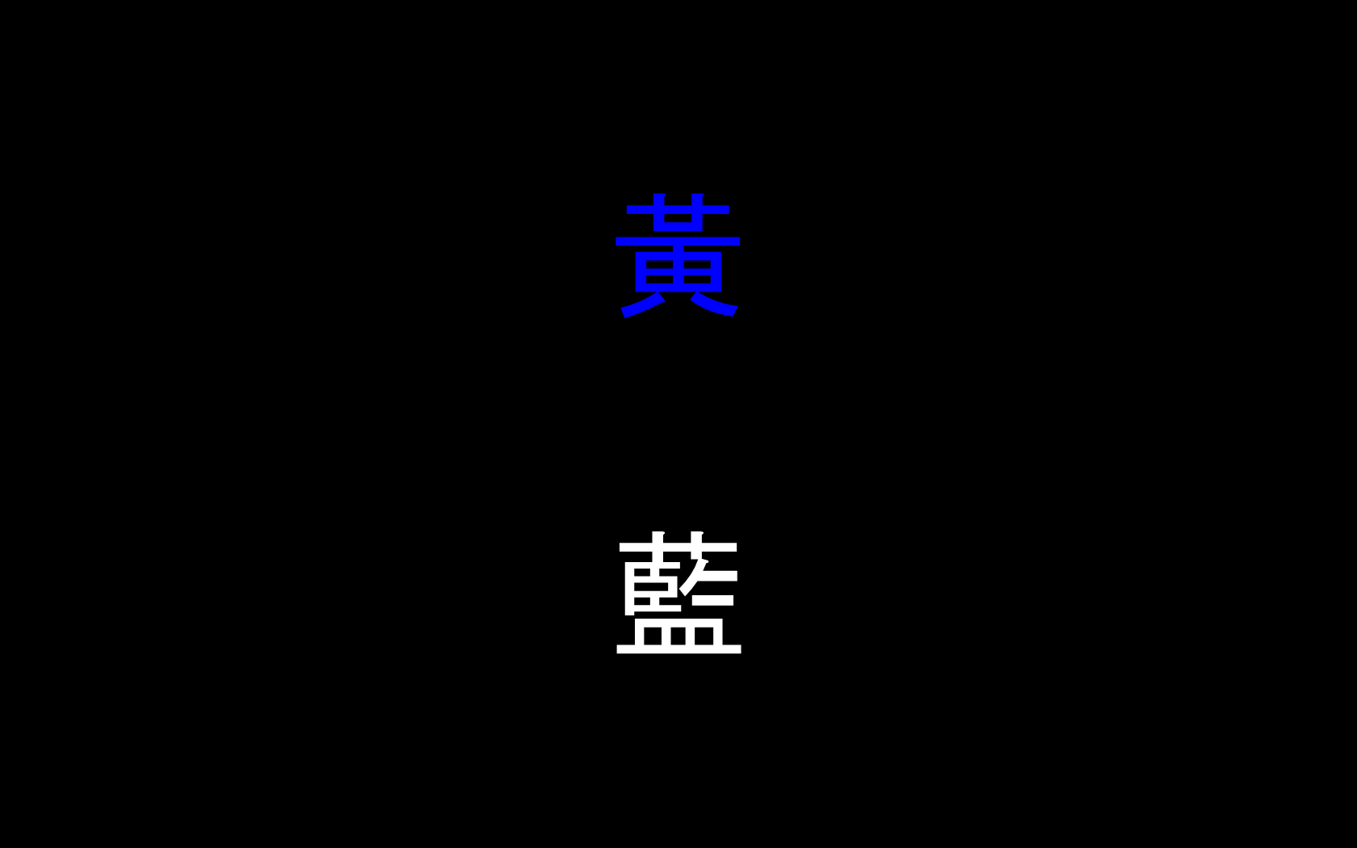
Notes:
S1 onset

Slide 4
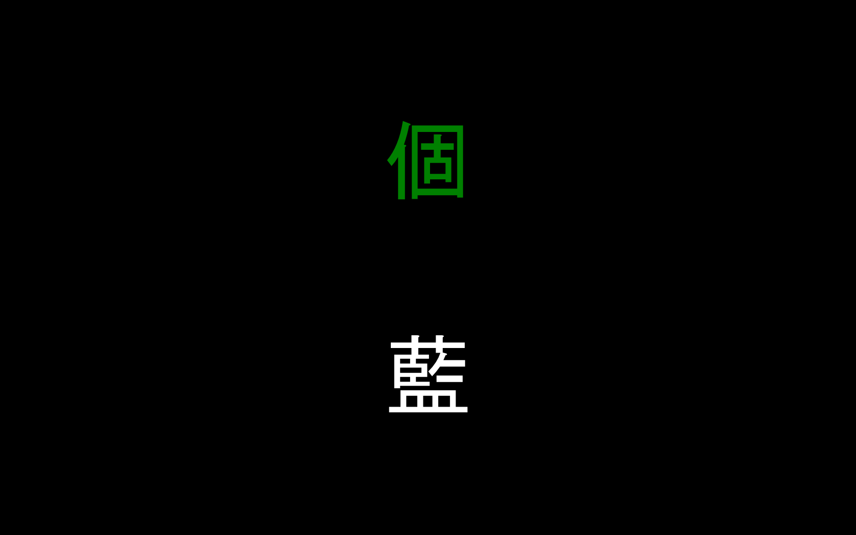
Notes:
S1 onset

Slide 5
+

Slide 6
保持靜止

Slide 7
實驗完成

